Slide 1
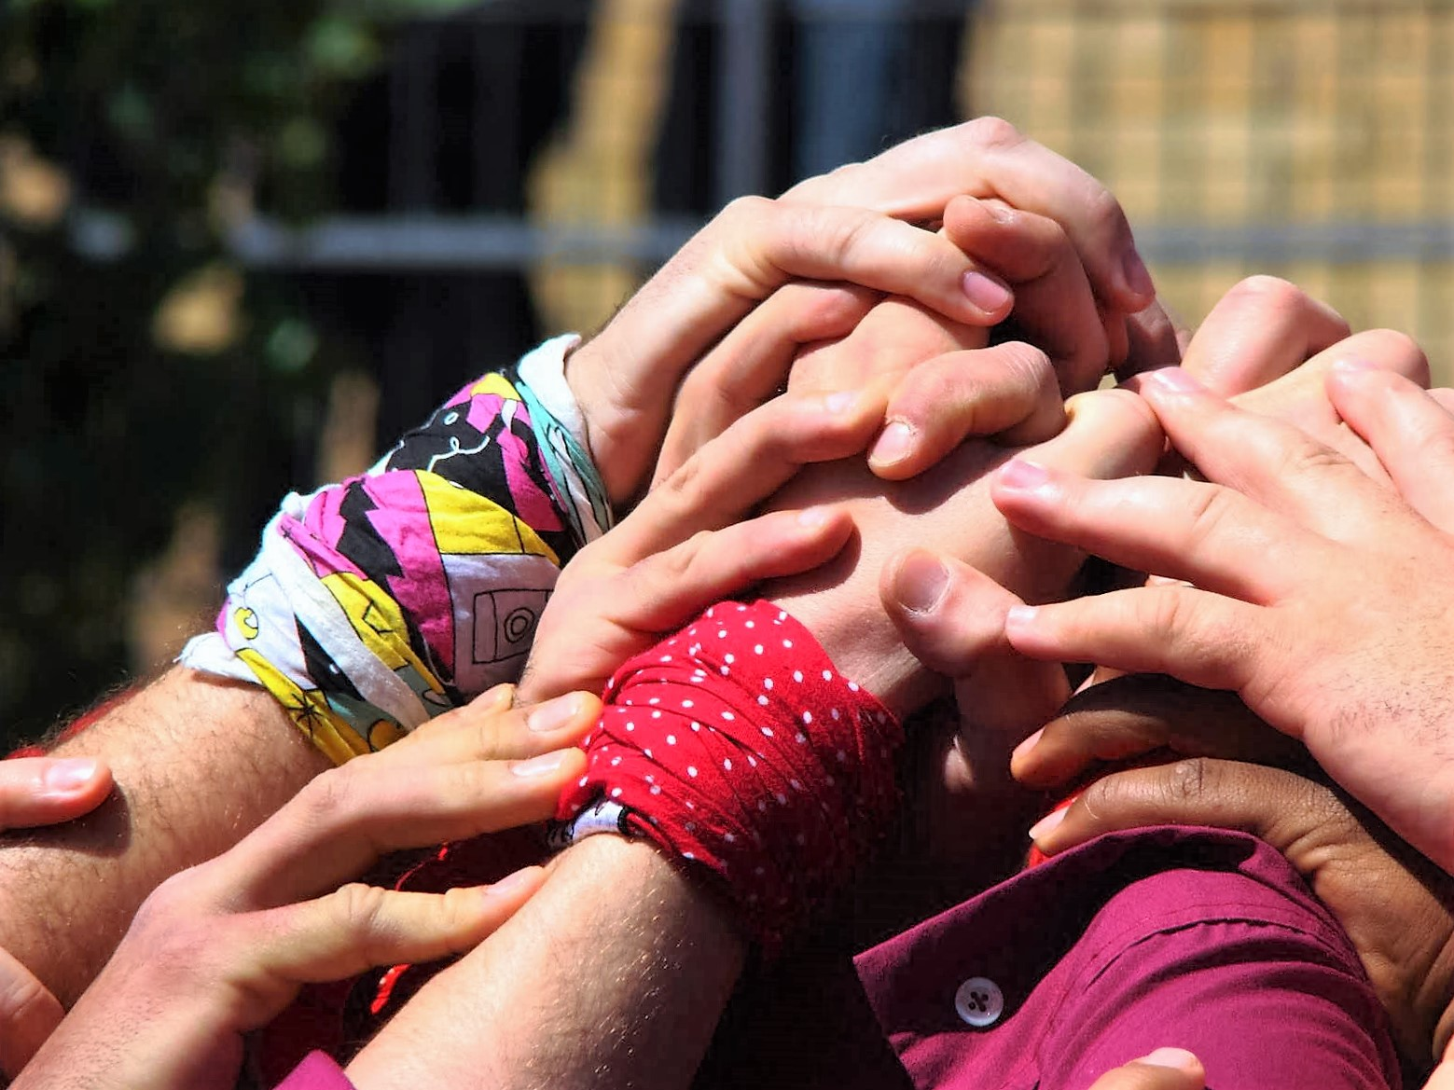
APRENENT JUNTS

Slide 2
CONCEPTES
-Educació: tasca compartida entre alumnes, mestres i famílies
On l’alumne està al centre com a protagonista.
Aprenentatge durant tota la vida “lifelong learning” en constant actualització.

Slide 3
COMPETÈNCIES
Treball i avaluació per competències.
Quatre competències són els pilars sobre el que treballem en aquest projecte:
-Aprendre a fer
-Aprendre a ser
-Aprendre a aprendre
-Aprendre a viure junts.
Tots quatre igual d’importants.
Avaluació no per fer rankings si no per la millora

Slide 4
Nothing has changed
https://www.youtube.com/embed/82Eu9fjlZgQ
Necessitat urgent de millora:
Gran nombre de fracàs escolar
Abandonament del sistema
Garantir igualtat d’oportunitats

Slide 5
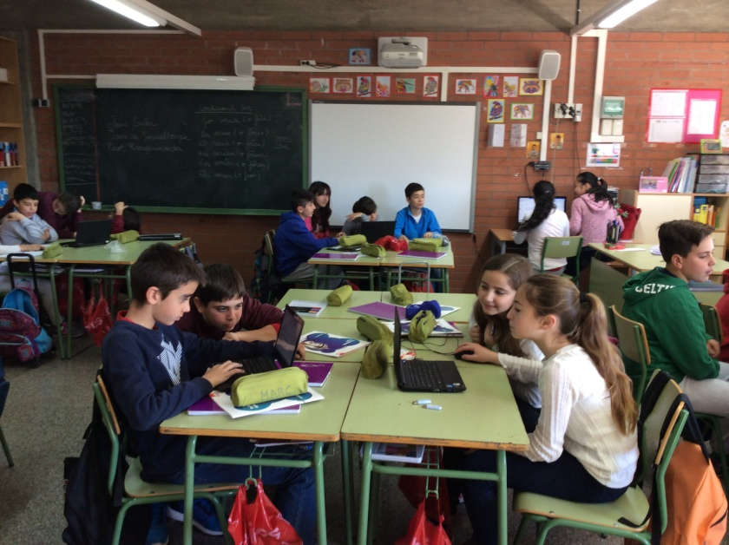
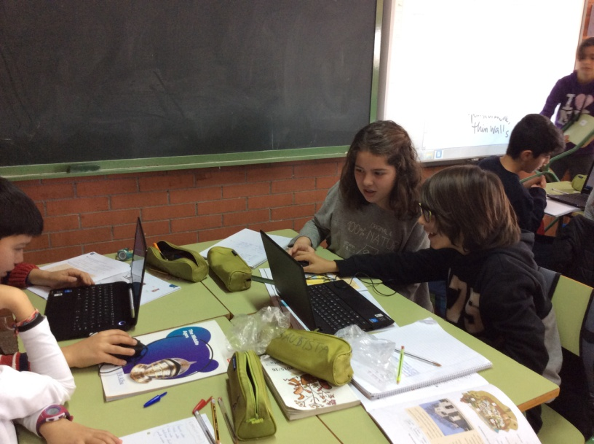
PARTIM DE :D’ESCOLA INNOVADORA
PROJECTE PLURILINGÜE:
ANGLÈS I FRANCÈS
TREBALL PER PROJECTES
TREBALL COOPERATIU
INCORPORACIÓ DE LES EINES
TAC: PORTÀTILS I IPADS A L’AULA
-UNIVERSITAT BLANQUERNA I UB
-ERASMUS PLUS : VISITA FINLÀNDIA
-E- TWINNIG
- I CONGRESO NACIONAL ESCUELAS INNOVAD
PROJECTE ESCOLA NOVA 21

Slide 6
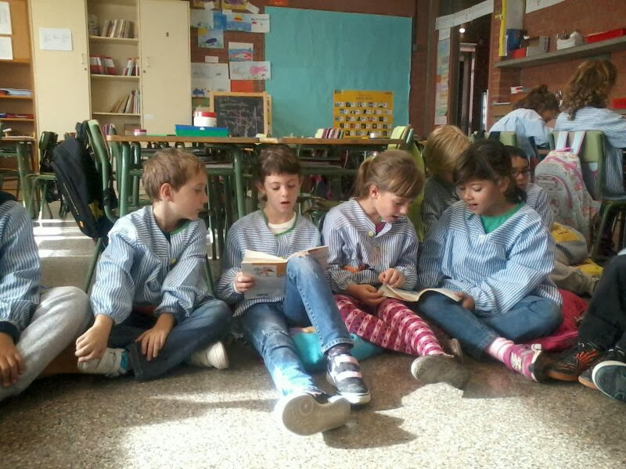
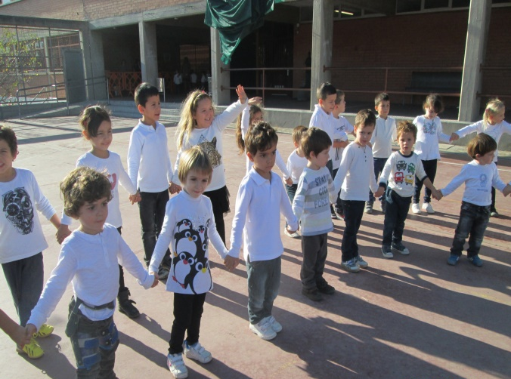
PROJECTE EMOCIONS NEUROCIÈNCIA
Apadrinament entre iguals.
Desenvolupament de l’autoconfiança.
Base de l’aprenentatge: empatía, resilència i flexibilitat.
Capacitat de desapendre per tornar a aprendre.

Slide 7
PROJECTE EDUCATIU ESPAI 3
Valors del nostre centre
Que promogui l’educació integral de la persona.
Que es potenciï l’adquisició de l’hàbit de treball i d’estudi.
Que estigui arrelat a l’entorn natural i en faciliti el seu coneixement i respecte.
Que potenciï la creativitat i esperit crític.
Que aculli als nens i nenes de manera que visquin i sentin l’escola com a seva i fomenti la participació de tota la comunitat educativa.
Missió
Desenvolupar persones amb sentit crític i autocrític ben inserides a la seva societat amb bon bagatge cultural i de valors.
Visió
La finalitat de la nostra escola és aconseguir alumnes amb excel·lents resultats acadèmics, madurs emocionalment amb capacitat de resiliència i empatia, en un món canviant i alhora persones que siguin capaces de desenvolupar les seves habilitats tot respectant les intel·ligències múltiples i la diversitat.

Slide 8
Per què ho volem fer?

Slide 10
COM HO FAREM?

Slide 11
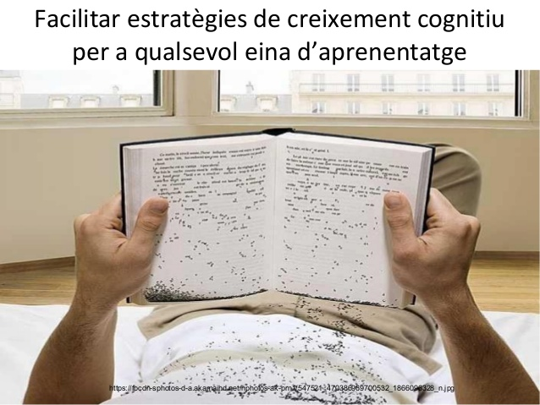
COM HO FAREM?

Slide 15
PER QUÈ?

Slide 16
En què ens basem?
Fa sis anys l’OCDE(organització per la cooperació i desenvolupament econòmics), va sintetizar la recerca existent en el document “The Nature of Learning”, que resumeix en set els principis de l’aprenentatge que han de fonamentar tota acció educativa, de l’escola bressol a la universitat:
1. alumnat és el centre de l’aprenentatge
2. L’aprenentatge és de naturalesa social
3. les emocions i l’interés són part integral de l’aprenentatge.
4. L’aprenentatge ha de tenir en compte les diferències individuals.
5. L’esforç de tot l’alumnat és clau per a l’aprenentatge

Slide 17
6. L’avaluació continuada afavoreix l’aprenentatge.
7. Aprendre és construir connexions horitzontals, globalitzades.
…caldria estar segurs que les que ja té es fonamentin en aquests set principis. Perquè per millorar l’aprenentatge, cal millorar la manera com l’aprenentatge es dóna.
Dr. Eduard Vatllori
“Discurs innagural Escola nova 21”Barcelona, 21 de maig de 2016

Slide 18
repte:
transformar l’escola en un organisme viu on el coneixement es genera i creix.
Fa ja més de cent anys Dewey pedagog i filòsof deia: “Si avui ensenyem els infants com els ensenyàvem ahir, els robem el demà”

Slide 22
WEB NOVA http://agora.xtec.cat/ceip-espai3-sjdespi/

